Slide 1



Luxury Japanese Cultural Experience for Montecito Residents
Pioneering Distribution Model in the U.S.
モンテシトレジデンスのための
プレミアム日本文化体験プログラム

Slide 2
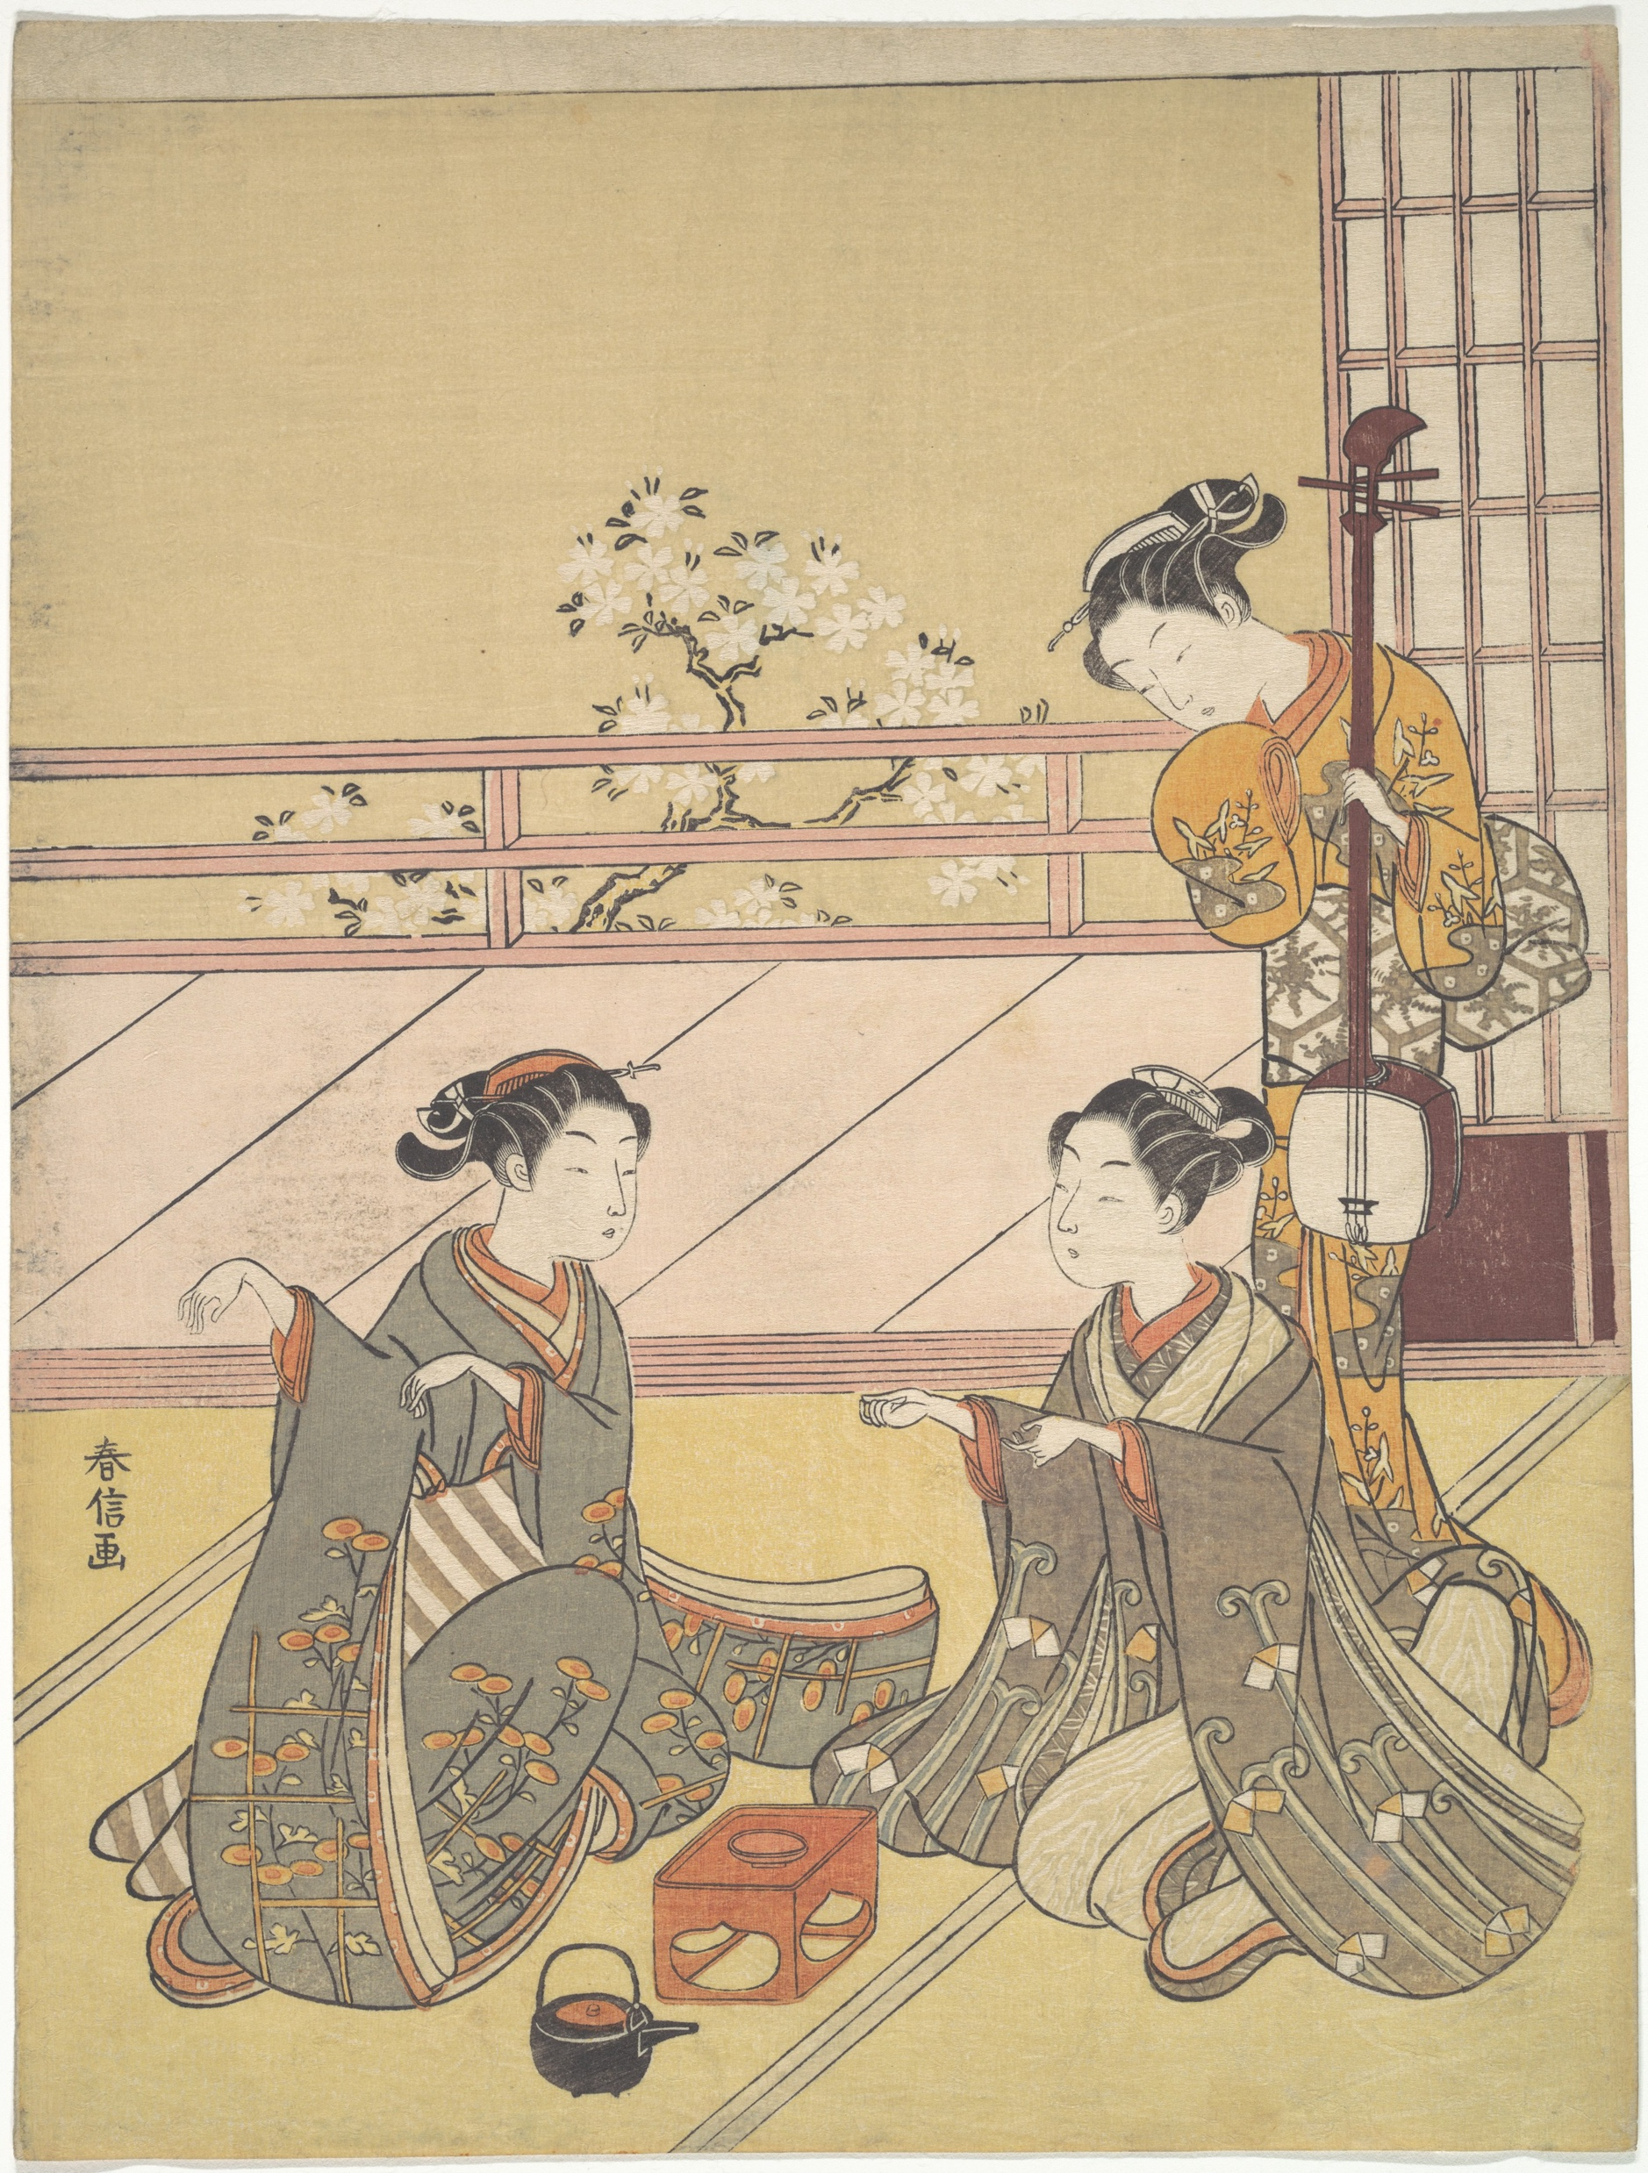

A curated Japanese lifestyle experience designed to bring exclusive, high-quality food, culture, and hospitality directly into the Montecito community.
Concept
コンセプト
日本の食・文化・ホスピタリティを、モンテシトの住民の皆様へ直接お届けする、
特別にキュレーションされた体験プログラム

Slide 3


Why Miho Nobusawa
• Direct access to luxury residential communities
• Strong network in Los Angeles
• Proven ability to connect Japanese brands with U.S. market
・高級レジデンスへの直接アクセス
・ロサンゼルスでのネットワーク
・日米ビジネスをつなぐ実績

Slide 4
Founder’s Vision
Based on over 10 years of living in luxury residences in Los Angeles,
Miho Nobusawa has developed a deep understanding of resident lifestyle, preferences, and expectations.
She has frequently been asked about premium Japanese restaurants, lifestyle choices, and wellness routines—leading to the creation of this program.
ロサンゼルスの高級レジデンスに約10年住んだ経験から、
住民のライフスタイルやニーズを深く理解。
これまで多くの住民の方から、日本食レストランや食生活、美容について相談を受けてきた経験をもとに、このプログラムを企画しました。

Slide 5
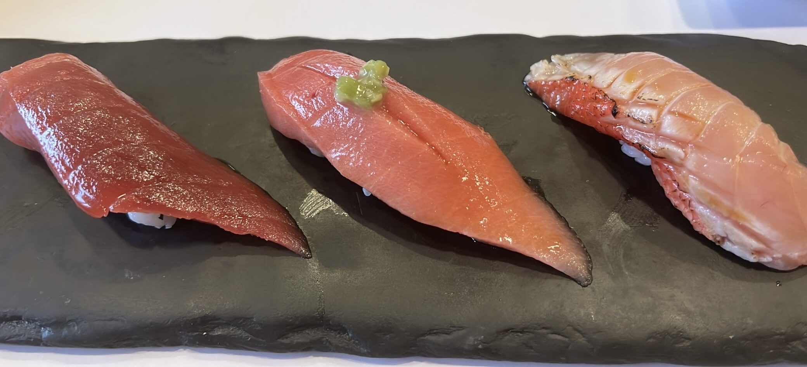
Bringing authentic Japanese culinary culture into everyday life
Value Proposition
• Access to truly high-quality Japanese food rarely available through delivery
• Introduction of authentic Japanese food culture and education
• Curated recommendations beyond typical dining experiences
本当に価値ある日本食文化を、日常へ
・通常のデリバリーでは味わえない本物の日本食
・日本の食文化・食育のご提案
・厳選されたレストラン・食体験のご紹介
Curated premium Japanese lifestyle experience (Food × Sake)

Slide 6

Exclusive experiences for Montecito residents
Program Overview
• Premium sake tasting events (poolside / amenities)
• Japanese cultural events curated specifically for the residence
• Private chef & restaurant collaboration experiences
モンテシト住民限定の特別体験
・プールや共用施設での日本酒テイスティング
・レジデンス限定の日本文化イベント
・シェフやレストランとの特別コラボ体験

Slide 7
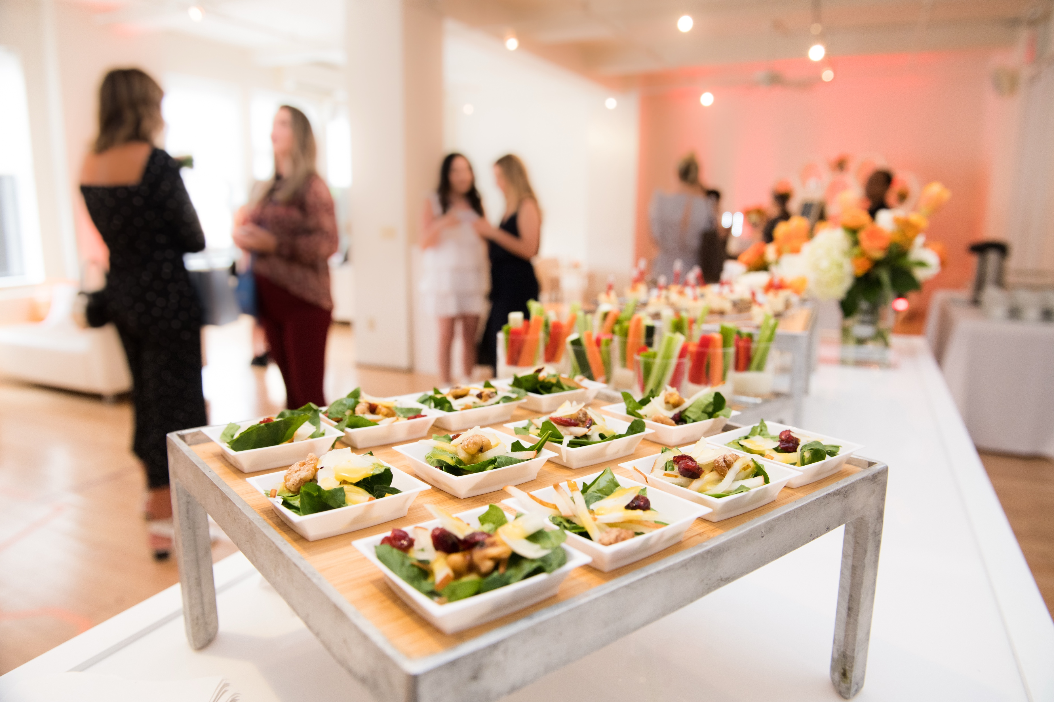


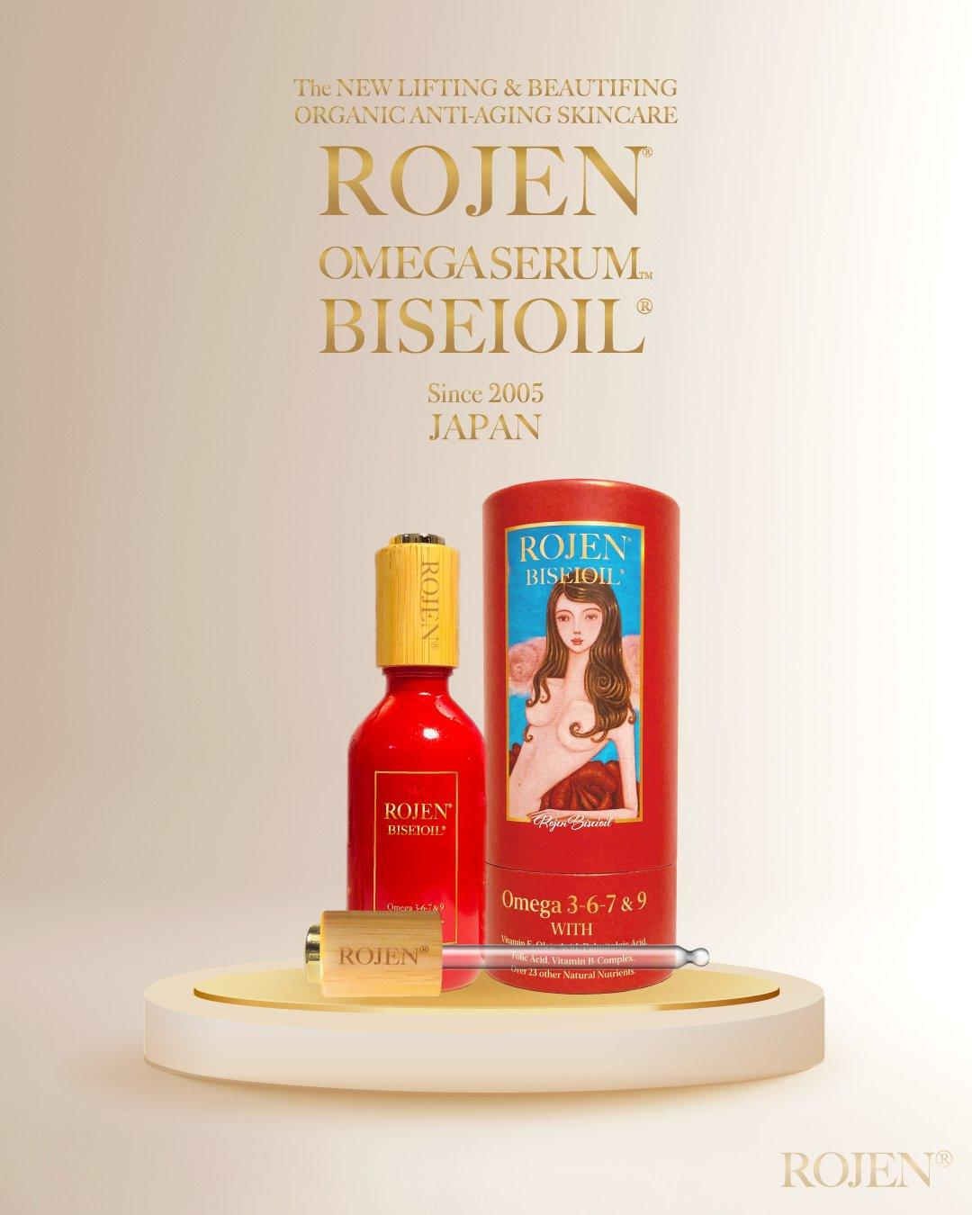

How It Works
Event
↓
Resident Code
↓
Online Purchase
↓
Repeat

Slide 8
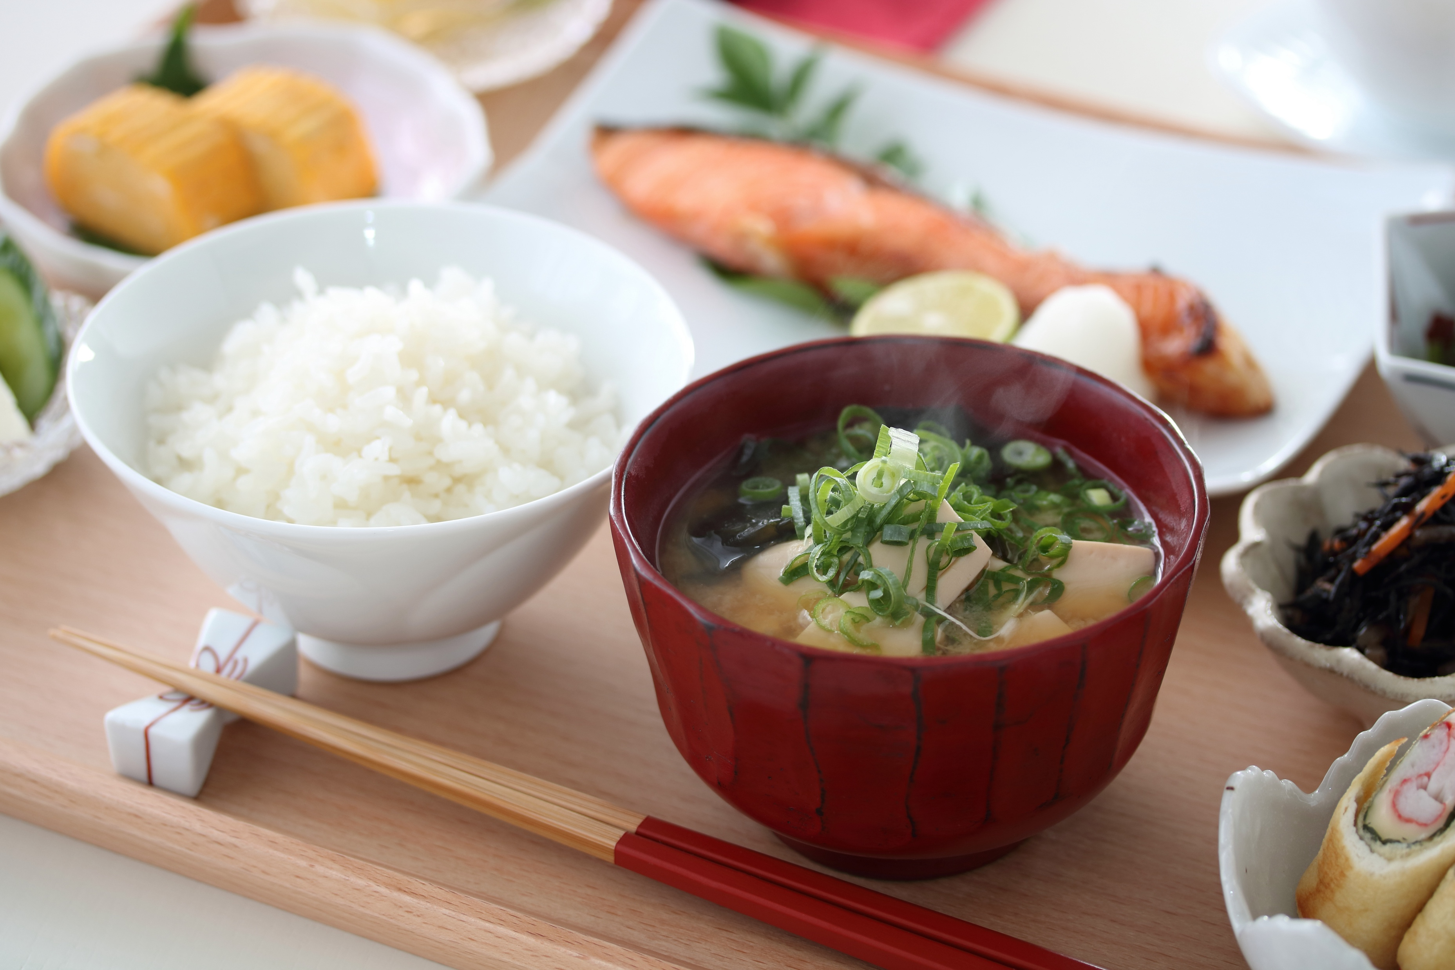
Curated Delivery Experience
Private curated delivery service
• Bento and meals prepared by well-known chefs and restaurants
• Delivered exclusively for Montecito residents
• Bringing restaurant-level experiences into the home
特別キュレーションデリバリー
・有名シェフ・レストランによるお弁当提供
・モンテシト住民限定での宅配
・レストランクオリティを自宅で実現

Slide 9
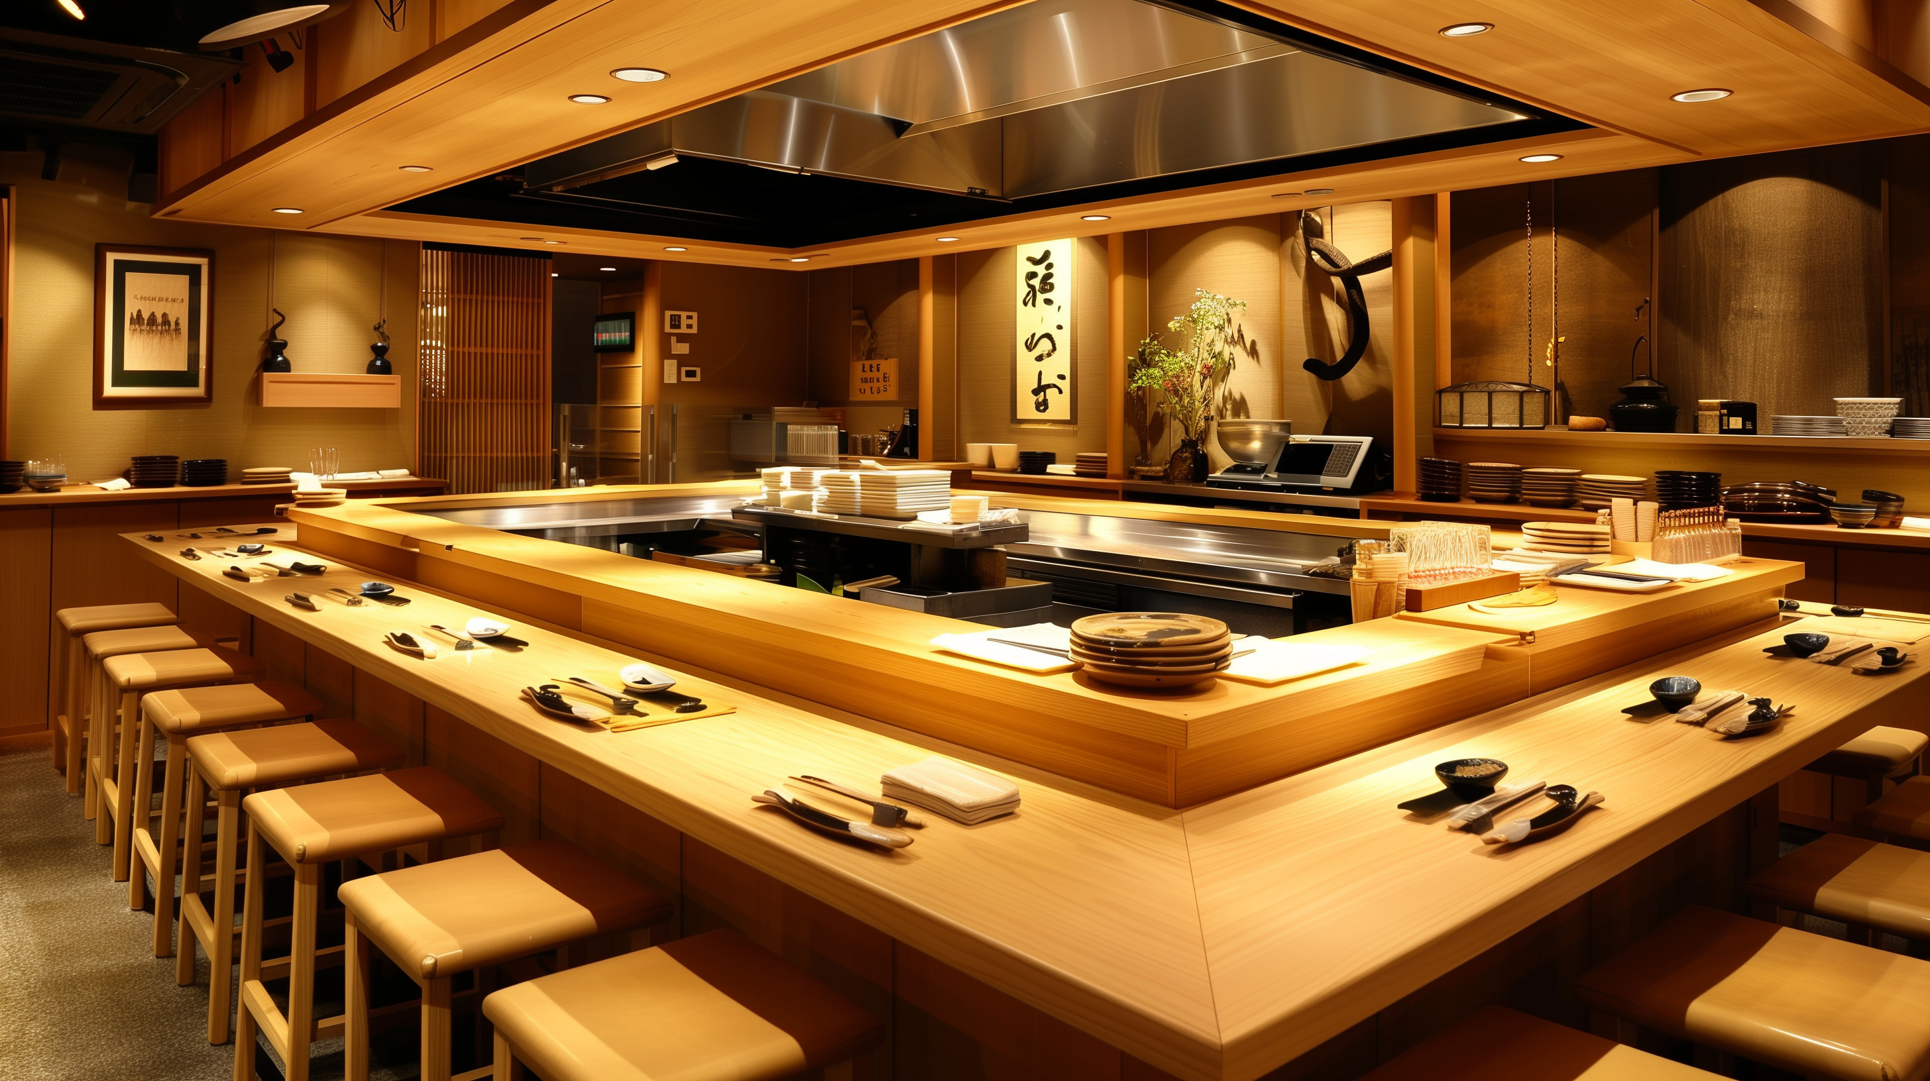
Luxury Differentiation１
差別化
A concierge-style experience within the residence
This program introduces a level of service typically found in luxury hotels,
now brought directly into residential living.
一流ホテルのコンシェルジュ体験をレジデンスへ
本来ホテルでしか受けられないようなサービスを、
アパートメントで実現します

Slide 10
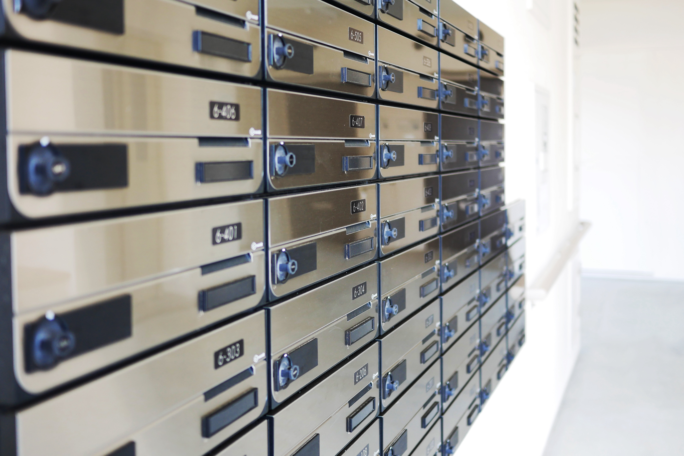
Luxury Differentiation２
差別化
→ To exclusive, residence-only curated connections
→ レジデンス限定の特別なコネクション提供へ
Before
従来
KAIZEN
改善
From generic wellness flyers and luxury services
従来のチラシ的な健康食・ラグジュアリーサービスから

Slide 11
Resident Benefits
ベネフィット
Benefits for Montecito
• Increased resident satisfaction
• Unique luxury positioning
• Elevated community experience
• Strong differentiation from other residences
モンテシトへの価値
・住民満足度の向上
・高級レジデンスとしての差別化
・コミュニティ価値の向上
・他物件との差別化

Slide 12
Exclusive Resident Privileges
Living at Montecito means access to experiences and products others simply cannot reach.
モンテシトに住むことで、他では手に入らない体験と商品へのアクセスが可能になります
• Access to exclusive, hard-to-find premium Japanese brands before the market
• Discover curated selections from top chefs, renowned restaurants, and premium sake producers
• Special residence-only pricing (e.g. exclusive discounts)
• Seamless and convenient purchasing experience for all residents
• Ongoing access beyond events — bringing continuous lifestyle value
・まだ市場に出ていない、特別で希少な商品への先行アクセス
・有名シェフ・レストラン・銘酒の厳選された体験
・レジデンス限定の特別価格（例：割引）
・住民全員が簡単に購入できる仕組み
・イベント後も継続して楽しめるライフスタイル価値

Slide 13
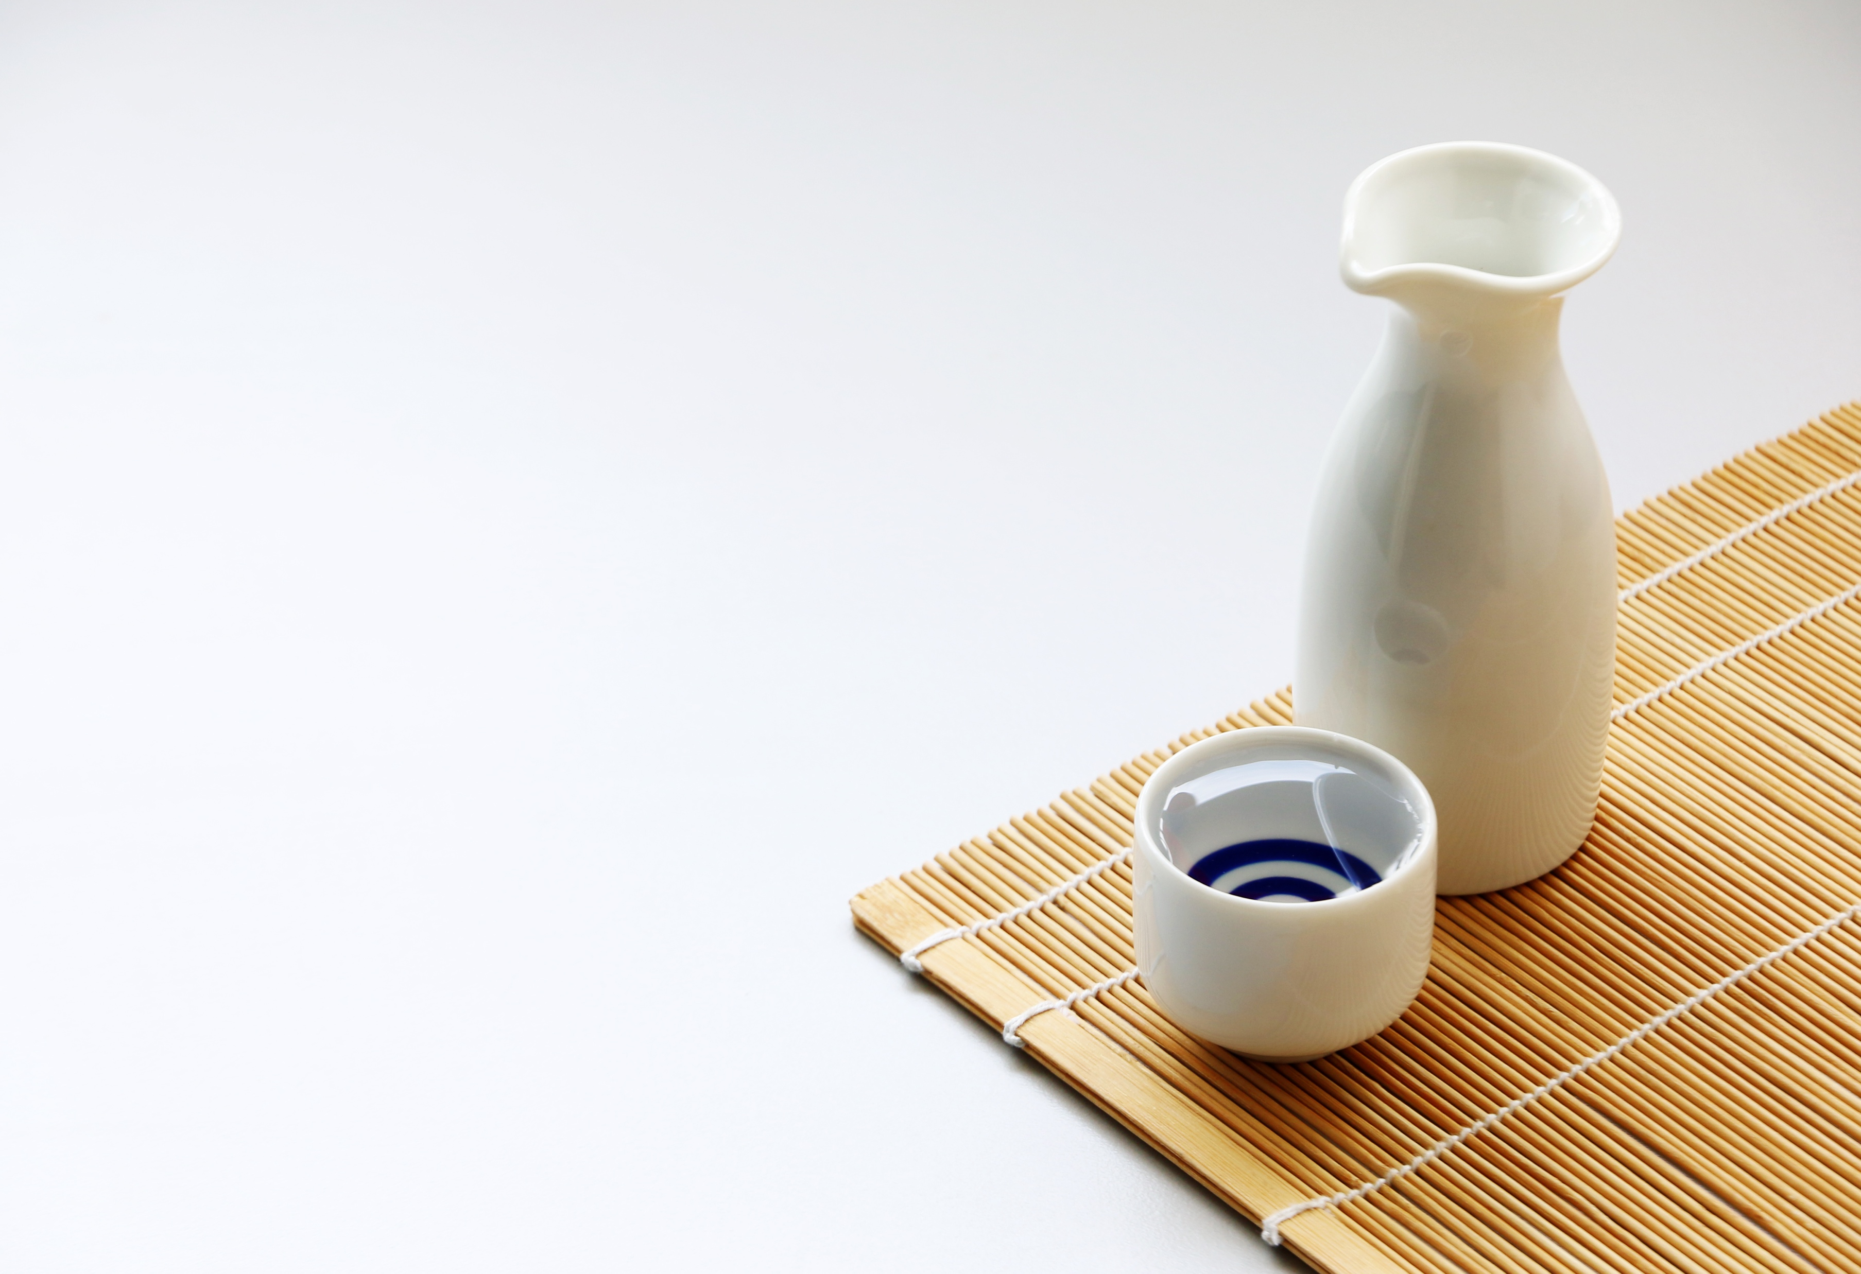
Why Now
• Premium sake demand is growing in the U.S.
• High-end consumers seek cultural experiences
• No established direct channel exists

Slide 14

ポジショニング
New Sales Positioning
Miho Nobusawa account =
Direct premium distribution channel
Not a seller
→ A market creator
新しいポジション
信澤美帆アカウント＝
高級層への直接販売チャネル
販売者ではなく
市場を創る存在
♾️

Slide 15
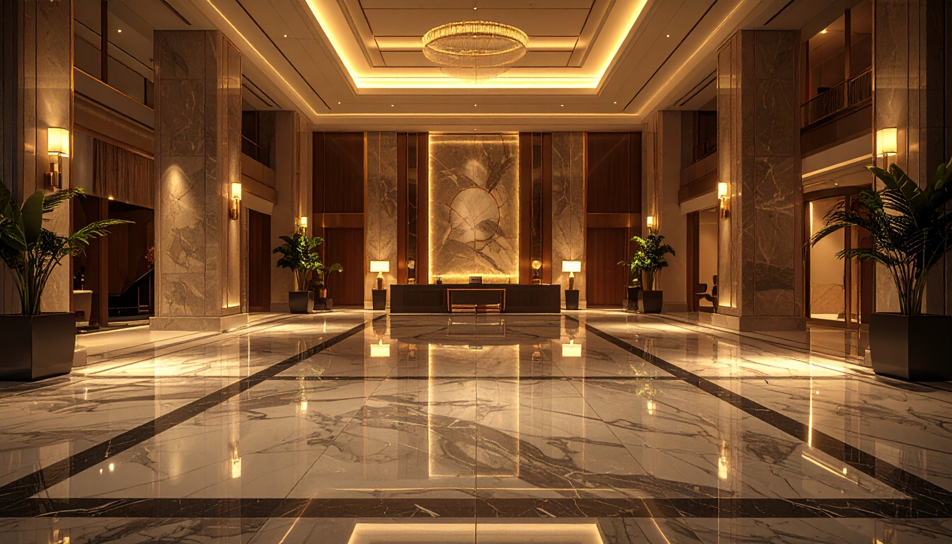
Why This Model Works
• Direct access to high-net-worth customers
• No competition with restaurants
• Long-term customer relationships
• Scalable across cities
このモデルの強み
・富裕層へ直接アクセス
・レストラン競争なし
・長期的な顧客関係
・全米展開可能

Slide 16

Expansion Vision
Los Angeles → Nationwide
Luxury residences
Cultural events
Direct-to-consumer system
展開ビジョン
ロサンゼルス → 全米
高級レジデンス
文化イベント
D2C販売システム

Slide 17
Partnership Value
• Direct access to premium U.S. customers
• Stable recurring sales channel
• Strong brand positioning
パートナーシップの価値
・富裕層への直接販売
・安定した継続売上
・ブランド価値向上

Slide 18
We would be honored to introduce this exclusive experience to Montecito and create something truly unique together.
この特別な体験をモンテシトに導入し、
共に新しい価値を創れることを楽しみにしております
With Love Japan
Miho Nobusawa

